Slide 1
Mechanika Nieba
Pływy
Kamil Macura

Slide 2
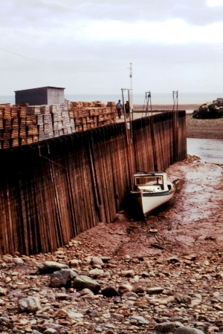
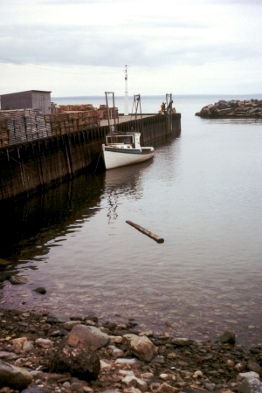
Pływy
Pływy – jest to opadanie i podnoszenie się poziomu morza spowodowane przez siły grawitacji wywierane przez Księżyc i Słońce oraz przez obrót Ziemi
Na czas i amplitudę pływów w danej lokalizacji maja wpływ
Ustawienie Słońca i Księżyca;
Wzór fal w głębokim oceanie;
Układy amididromiczne oceanów;
Kształt linii brzegowej;
Batymetria brzegowa
Zjawiska pływowe nie są ograniczone tylko i wyłącznie do oceanów, ale mogą wystąpić w innych systemach gdziekolwiek obecne jest pole grawitacyjne które zmienia się w czasie i przestrzeni. Na przykład na stałą część Ziemi wpływają pływy, choć nie jest to tak łatwo widoczne jak ruchy pływowe wody.

Slide 3
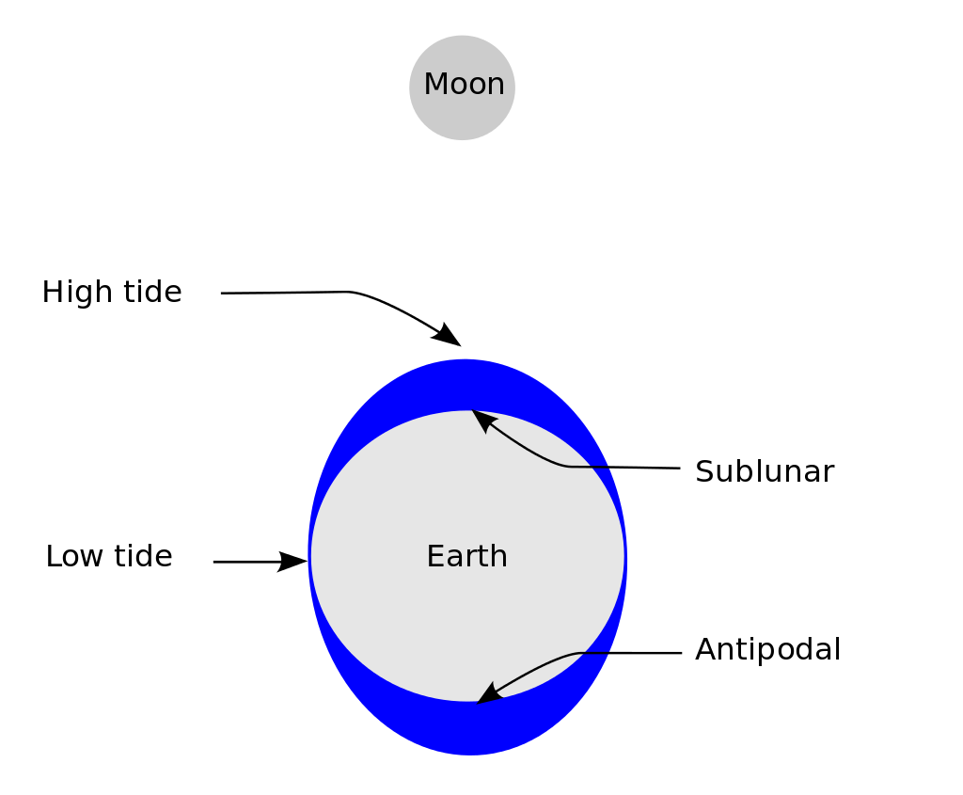
Pływy
Składniki pływowe
Składowe pływowe są wynikiem wielu wpływów wpływających na zmiany pływowe w pewnych okresach czasu.
Podstawowe składniki:
Obrót ziemi
Położenie Księżyca i Słońca względem ziemi
Wysokość księżyca nad równikiem Ziemi
Batymetria
W większości lokalizacji głównym sprawdzą pływów jest księżyc pół-dobowy składnik znany jako M2. Jego okres wynosi ok 12 godzin i 25,2 minuty, dokładnie połowa księżycowego dnia pływowego, który jest średnim czasem oddzielającym jeden księżycowy zenit od następnego, a zatem jest to czas potrzebny Ziemi na obrót w stosunku do Księżyca

Slide 4
Pływy
Składniki pływowe
Księżyc krąży wokół Ziemi w tym samym kierunku, w którym Ziemia obraca się wokół własnej osi, więc Księżyc powraca w tym samym miejscu na niebie, trwa to nieco ponad dzień - około 24 godzin i 50 minut. W tym czasie kulminacja minęła raz (pod kątem godzinnym odpowiednio 00:00 i 12:00), więc w wielu miejscach okres najsilniejszego wymuszania pływów to około 12 godzin i 25 minut. Moment największej przypływu niekoniecznie jest wtedy, gdy Księżyc jest najbliżej zenitu lub nadiru, ale okres forsowania wciąż determinuje czas pomiędzy przypływami.
Ponieważ pole grawitacyjne stworzone przez Księżyc słabnie z odległością od Księżyca, wywiera nieco silniejszą niż przeciętna siłę z boku Ziemi skierowaną ku Księżycowi i nieco słabszą siłę po przeciwnej stronie. Księżyc ma tendencję do "rozciągania" Ziemi nieco wzdłuż linii łączącej dwa ciała. Solidna Ziemia trochę się odkształca, ale woda oceaniczna, będąc płynna, może poruszać się znacznie bardziej w odpowiedzi na siłę pływową, szczególnie w poziomie. Gdy Ziemia się obraca, wielkość i kierunek siły pływowej w dowolnym punkcie na powierzchni Ziemi zmienia się nieustannie; chociaż ocean nigdy nie osiąga równowagi - nigdy nie ma czasu, aby płyn "nadrobił" stan, który ostatecznie osiągnie, jeśli siła pływów będzie stała - zmieniająca się siła pływowa powoduje jednak rytmiczne zmiany wysokości powierzchni morza.

Slide 5
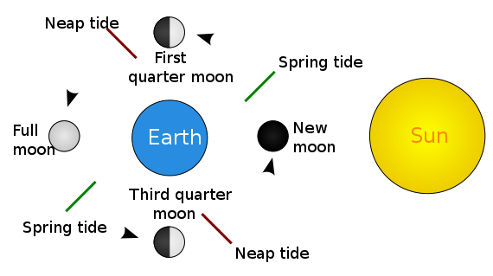
Pływy
Średni dobowy zakres
Średni dobowy zakres (różnica wysokości między wysokimi niskimi wodami przez około pół dnia) zmienia się w cyklu dwutygodniowym. Około dwa razy w miesiącu, wokół nowiu i pełni księżyca, kiedy Słońce, Księżyc i Ziemia tworzą linię(pływ syzygijny) ,siła pływów spowodowana słońcem wzmacnia ją dzięki Księżycowi. Zasięg pływów jest wtedy maksymalny; to się nazywa wiosenna fala.
Kiedy Księżyc jest w pierwszym kwartale lub w trzeciej ćwiartce, Słońce i Księżyc są oddzielone o 90 ° od Ziemi, a energia pływów słonecznych częściowo anuluje Księżyc. W tych punktach cyklu księżycowego zasięg fali jest minimalny(pływ kwadraturowy)
Wiosenne pływy powodują, że wysokie wody są wyższe od średniej, a niskie wody niższe od średniej, czas "luzu wodnego" krótszy niż średni i silniejsze prądy pływowe niż średnie. Pływy kwadraturowe powodują mniej skrajne warunki pływowe.

Slide 6
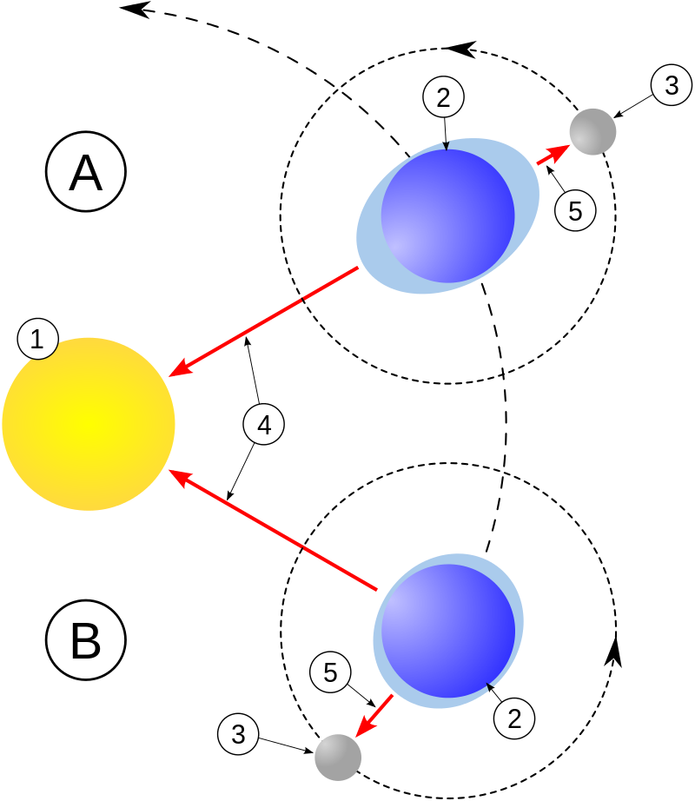
Pływy
Pływ kwadraturowy
Pływ kwadraturowy (pływ minimalny, pływ kwadrowy) – zjawisko pływowe powstające, gdy Księżyc, Ziemia i Słońce tworzą ze sobą kąt prosty. Siły pływotwórcze Księżyca i Słońca działają wówczas na Ziemię pod kątem prostym, czyli z najbardziej przeciwdziałających kierunków, skutkiem czego występujące na Ziemi pływy morskie są minimalne. Zjawisko to występuje dwa razy w miesiącu synodycznym: z końcem pierwszej i trzeciej fazy Księżyca.
Pływy morskie: A. Pływ syzygijny B. Pływ kwadraturowy 1. Słońce 2. Ziemia 3. Księżyc 4. Kierunek przyciągania przez Słońce 5. Kierunek przyciągania przez Księżyc

Slide 7
Pływy
Pływ syzygijny
Pływ syzygijny (pływ maksymalny) – zjawisko pływowe powstające, gdy Ziemia, Księżyc i Słońce znajdują się w linii prostej. Oddziaływania grawitacyjne Księżyca i Słońca działają wówczas na Ziemię w tym samym kierunku (choć ich zwrot może być ten sam lub przeciwny), skutkiem czego występujące na Ziemi pływy morskie są maksymalne. Zjawisko to występuje dwa razy w miesiącu synodycznym: pełni Księżyca (Ziemia jest wtedy pomiędzy Księżycem i Słońcem) oraz w nowiu (Księżyc jest wtedy pomiędzy Ziemią i Słońcem).
Pływy morskie: A. Pływ syzygijny B. Pływ kwadraturowy 1. Słońce 2. Ziemia 3. Księżyc 4. Kierunek przyciągania przez Słońce 5. Kierunek przyciągania przez Księżyc

Slide 8
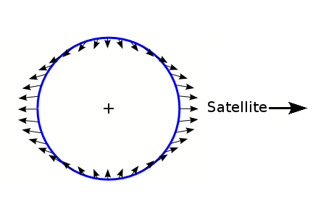
Pływy
SIŁA PŁyWOWA
Siła pływowa – siła działająca na ciało rozciągłe znajdujące się w polu sił o różnej wartości lub kierunku w różnych punktach ciała. Najczęściej kojarzona z polem grawitacyjnym.
Siła pływowa pojawia się wtedy, gdy siła grawitacji zmienia się znacznie na długości ciała. Część ciała, znajdująca się bliżej źródła siły (najczęściej jakiegoś ciała niebieskiego - gwiazdy, planety, księżyca, czarnej dziury itp.), jest przyciągana znacznie silniej, niż część ciała bardziej odległa od źródła siły.

Slide 9
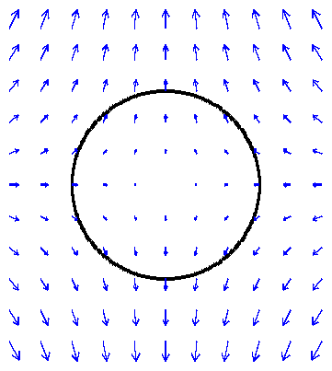

Pływy
SIŁA PŁyWOWA
Siłę pływową wzdłuż prostej łączącej oba ciała można w przybliżeniu (r ≪ R) opisać wzorem:
$$F_{t}=\frac{2GMmr}{R^{3}}$$
gdzie:
G - stała grawitacyjna,
M - masa ciała wytwarzającego pole,
m - masa ciała podlegającego sile pływowej,
R - odległość między środkami ciał,
r - odległość od środka ciała podlegającego sile pływowej, dla punktu znajdującego się na powierzchni ciała równa jest promieniowi ciała.
Siły pływowe w otoczeniu ciała, ciało wywołujące siłę znajduje się poniżej rysunku

Slide 10
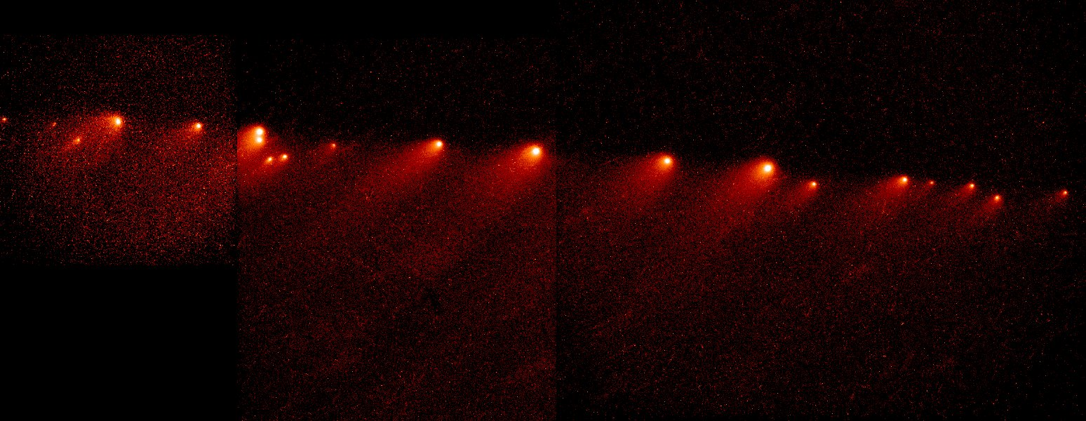
Pływy
SIŁA PŁyWOWA
Siła pływowa zmienia się bardzo szybko (sześciennie) wraz z odległością, najsilniej działa przy względnie niewielkich odległościach od ciał o dużej gęstości. Siła wzrasta liniowo wraz z odległością od środka ciała (r w liczniku), co np. sprawia, że siły pływowe działają silnie na atmosfery ciał, co przy zbliżeniu się ciał prowadzi do porwania atmosfery ciała o mniejszej gęstości przez ciało o większej gęstości.
Miejscem największego działania sił pływowych jest najbliższe otoczenie czarnej dziury. Każde ciało znajdujące się w jej pobliżu prędzej czy później powinno zostać rozerwane na drobne części, teoretycznie nawet cząsteczki.
Podobny efekt może wystąpić w pobliżu gwiazd neutronowych, które także mają bardzo dużą gęstość.
Kometa Shoemaker-Levy 9 także została rozerwana przez siły pływowe Jowisza. Fragmenty znajdujące się bliżej planety spadły z większym przyspieszeniem niż te bardziej od niej odległe.
Rozerwana przez Jowisza kometa Shoemaker-Levy 9

Slide 11
Pływy
SIŁA PŁyWOWA
Mniej ekstremalnym przykładem są pierścienie Saturna. Siły pływowe powstrzymują materiał w nich zawarty przed uformowaniem się w księżyce pod wpływem wzajemnego przyciągania grawitacyjnego cząstek.
Wewnątrz ciała podlegającego sile pływowej powstaje tarcie pływowe. Powoduje ono utratę energii kinetycznej i generuje ciepło. Dzięki niemu, na księżycu Jowisza Io występuje olbrzymia aktywność wulkaniczna; na dużo mniejszym lodowym księżycu Saturna, Enceladusie, współcześnie czynne są gejzery.
Utrata energii kinetycznej z powodu tarcia pływowego oraz odkształcenie pływowe Księżyca są przyczynami obrotu synchronicznego, co oznacza, że jest on zawsze obrócony tą samą stroną do Ziemi.

Slide 12
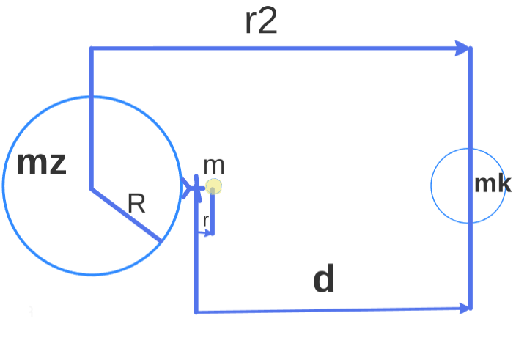
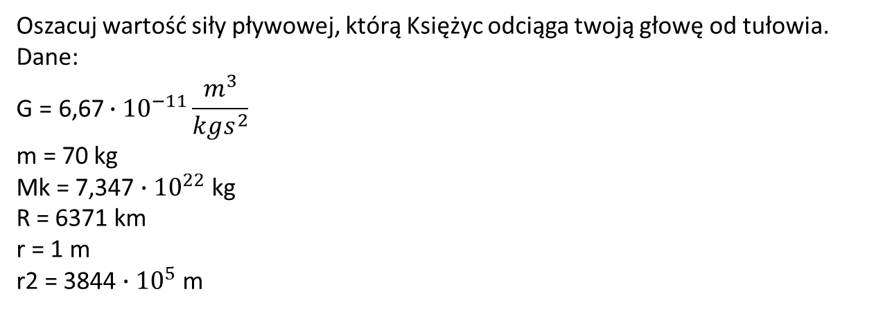
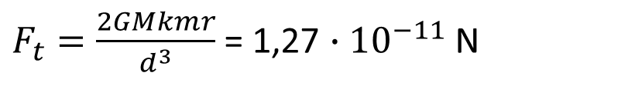
Pływy
Zadanie 1
Oszacuj wartość siły pływowej, którą Księżyc odciąga twoją głowę od tułowia.
Dane:
$$\text{G}\text{ = 6,67}∙{10}^{−11}\frac{m^{3}}{kgs^{2}}$$
m = 70 kg
Mk = 7,347 $∙$ ${10}^{22}$ kg
R = 6371 km
r = 1 m
r2 = 3844 $∙$ ${10}^{5}$ m
Odpowiedź:
d = r2 – R = 378029 km
$F_{t}=\frac{2GMkmr}{d^{3}}$ = 1,27 $∙{10}^{−11}$ N
Zadanie 1I
Jakie jest przyspieszenie pływowe na całej średnicy Ziemi?

Slide 13
LITERATURA:
S.Wierzbiński, Mechanika Nieba, Warszawa 1973
https://en.wikipedia.org/wiki/Tide
https://pl.wikipedia.org/wiki/Pływ_kwadraturowy
https://pl.wikipedia.org/wiki/Pływ_syzygijny
https://pl.wikipedia.org/wiki/Siła_pływowa

